Slide 1
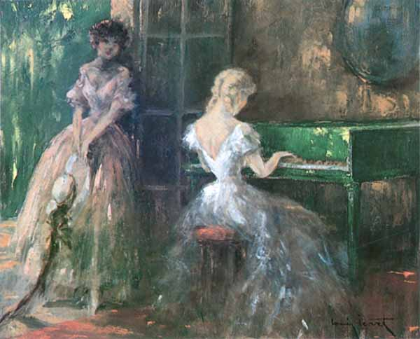
Сюжет музицирования в живописи

Slide 2
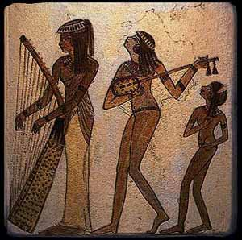
Музыканты. Египетская фреска

Slide 3
Портрет на арфе

Slide 4
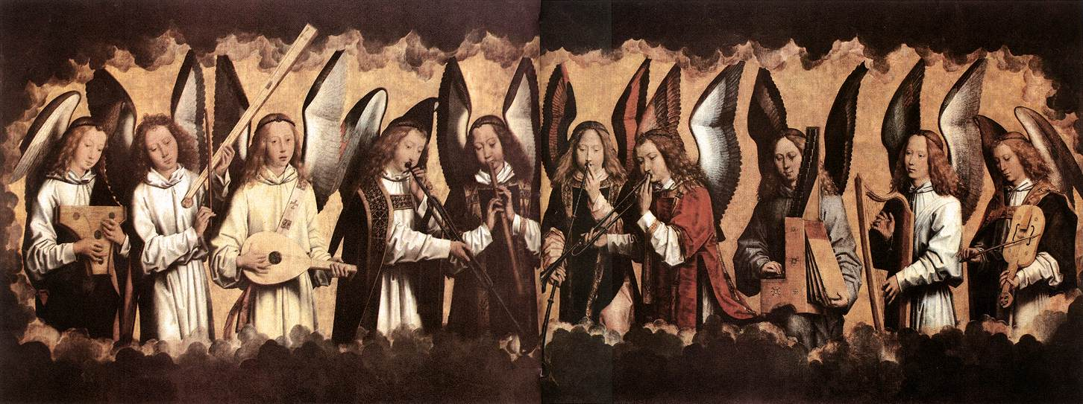
Ханс Мемлинг (1435/40-1494). Музицирующие ангелы (два фрагмента)

Slide 5
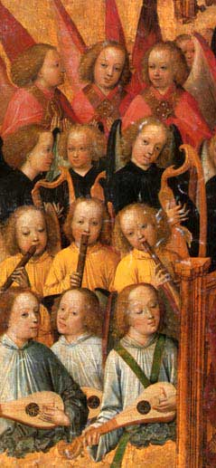
Аноним. Коронование Марии, ок. 1460-90 (фрагмент)

Slide 6
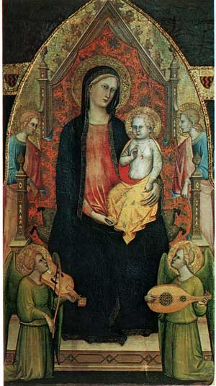
Бартоломео ди Кристиани (1336-98). Мария с младенцем и ангелами.

Slide 7
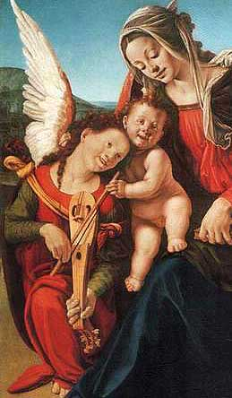
Пьеро ди Козимо, Мадонна с младенцем и музицирующим ангелом, ок. 1505/07

Slide 8
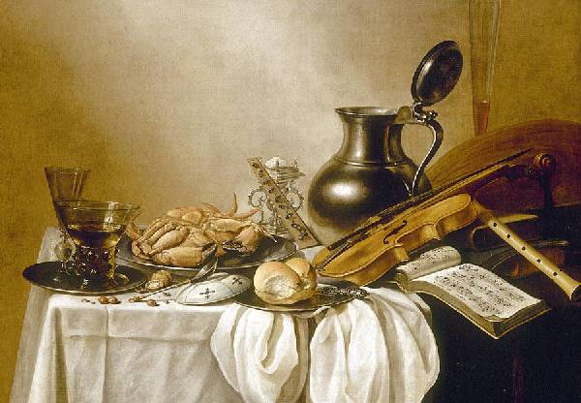
Натюрморт с лангустами

Slide 9
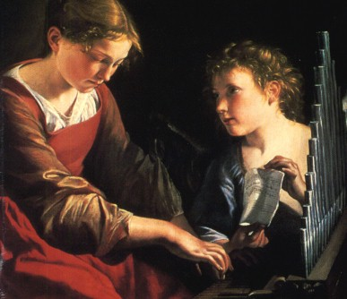
Orazio Gentileschi "Святая Цецилия с ангелом" (1625)

Slide 10
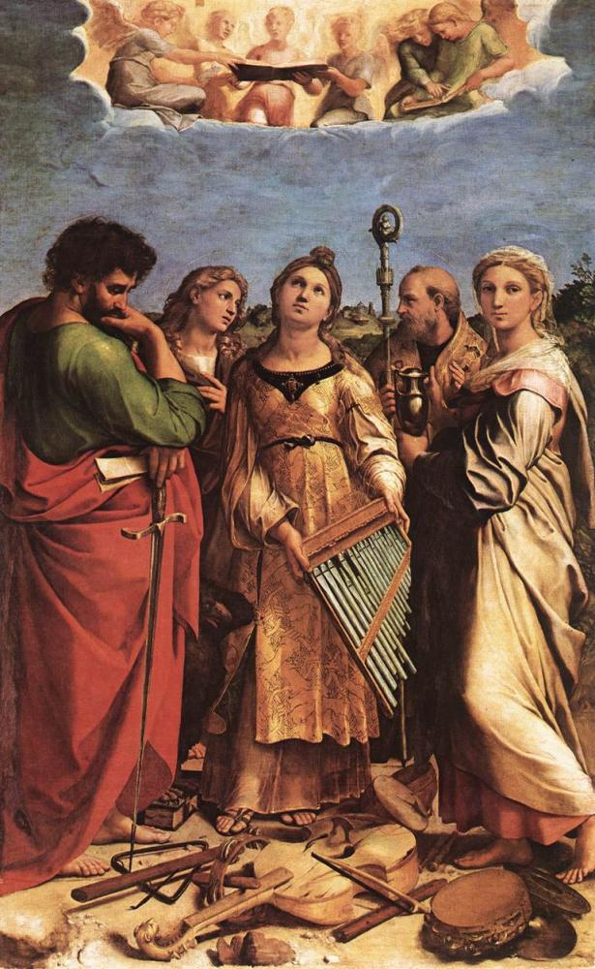
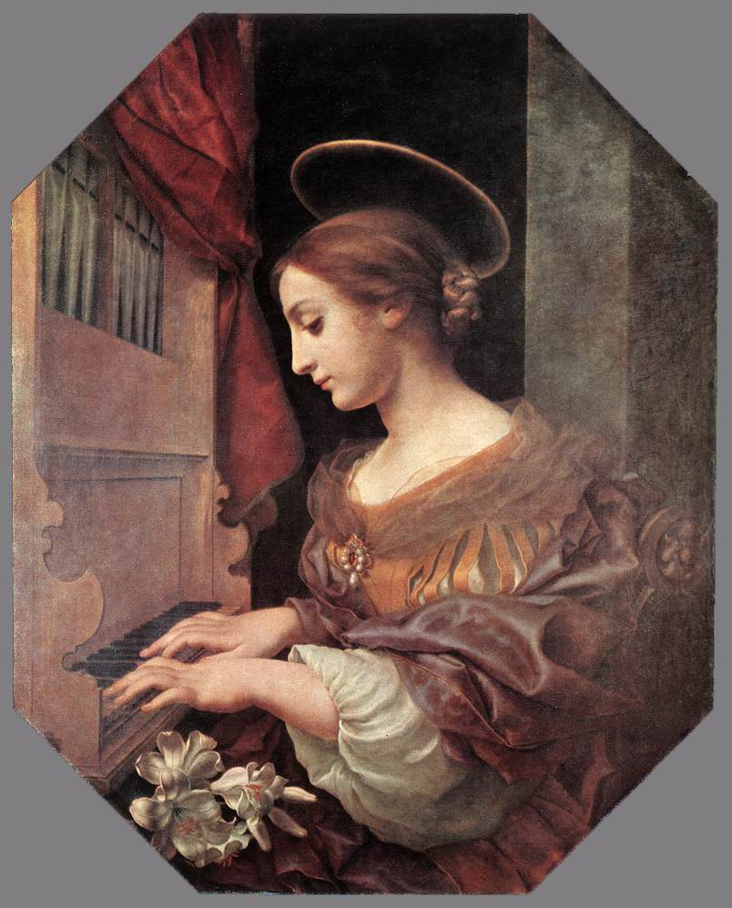
Рафаэль Санти Св. Цецилия
Св.Цецилия за органом
Карло Дольчи

Slide 11
Песнь Любви. 1868 - 1877 г. Эдуард Берн-Джонс

Slide 12
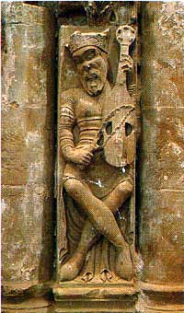
Царь Давид. Скульптура собора Санта Доминго де ла Кальзада (12 в.)

Slide 13
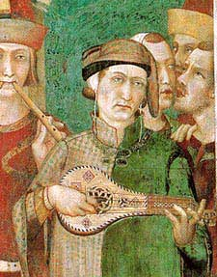
Симоне Мартини (1284-1347) Посвящение святого Мартина в рыцари (фрагмент)

Slide 14
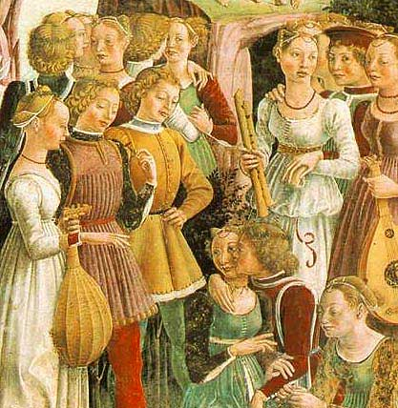
Франческо Коза (1435-1477) Триумф Венеры

Slide 15
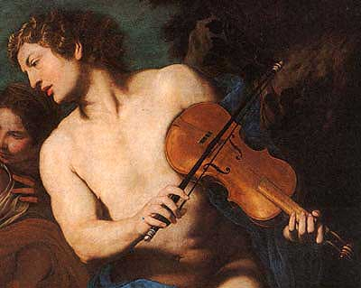
Пьетро Новелли. Музыкальное состязание между Апполоном и Марсием, ок. 1631/32 (фрагмент)

Slide 16
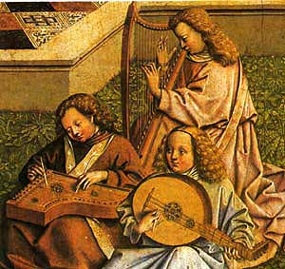
Ян ван Эйк. (1384-1441) (фрагмент)

Slide 17
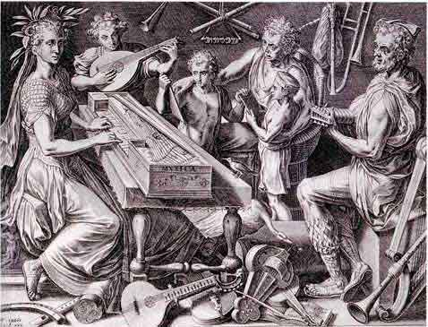
Корнелис Корт. Музыка, 1565

Slide 19
Эдмунд Блейр Лейтон. Сватовство

Slide 20
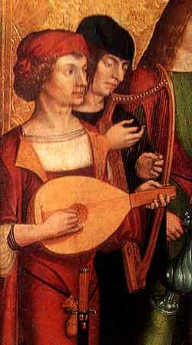
Аноним. Танец Саломеи, 1495 (фрагмент алтаря)

Slide 21
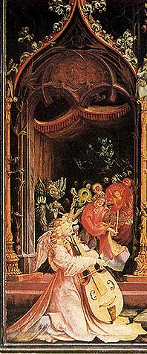
Матиас Грюневальд. Аллегория рождества Иисуса. 1512/16 (фрагмент)

Slide 22
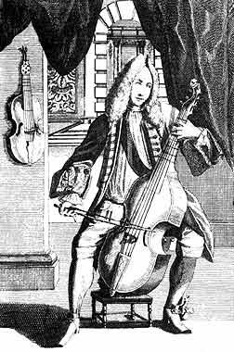
Гравюра из "Musicalisches theatrum", Дж. Вайгель (1661-1725), Нюрнберг

Slide 23
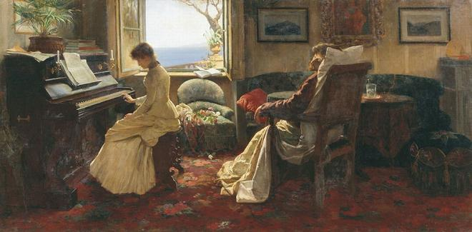
Иван Селезнев. Последний аккорд. 1885 г.

Slide 24
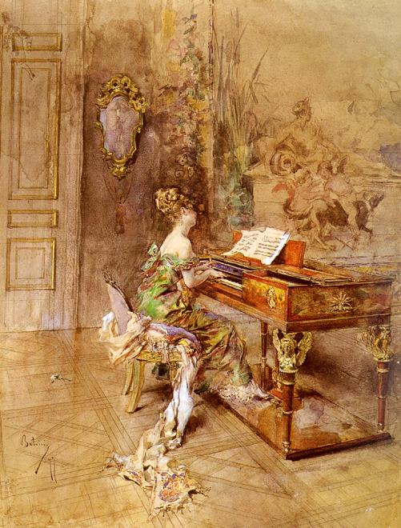
Джованни Бальдини. Пианистка

Slide 25
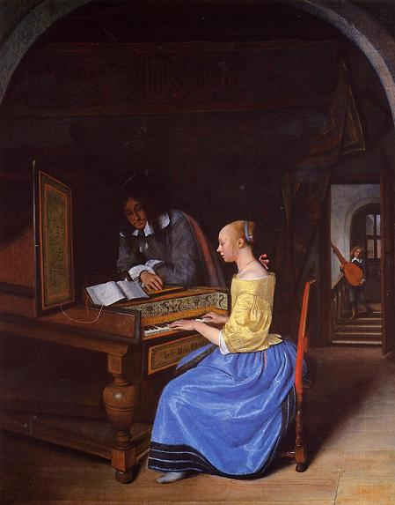
Ян Стен. Сватовство 1659 г.

Slide 26
А.Д. Мур. Лилии

Slide 27
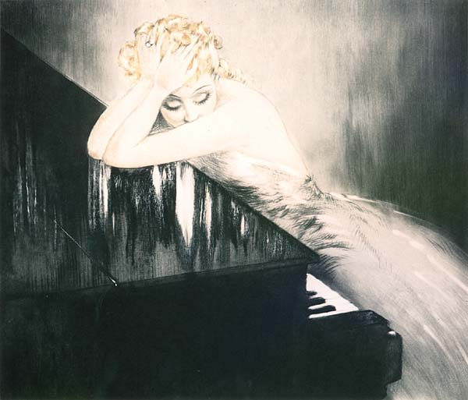
Луис Икарт. Мечты о вальсе 1938 г.

Slide 28
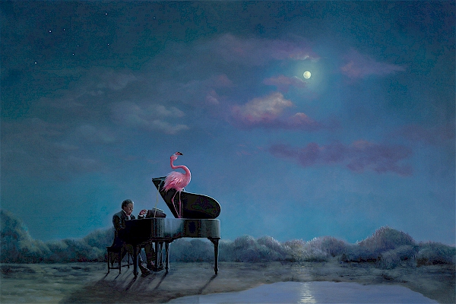
Лин Лупетти. Сладкие грезы

Slide 29
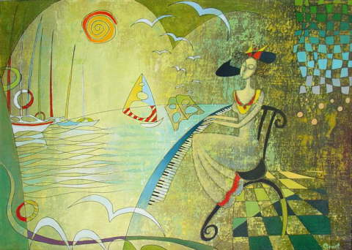
Грант Сукиасян. Мелодия

Slide 30
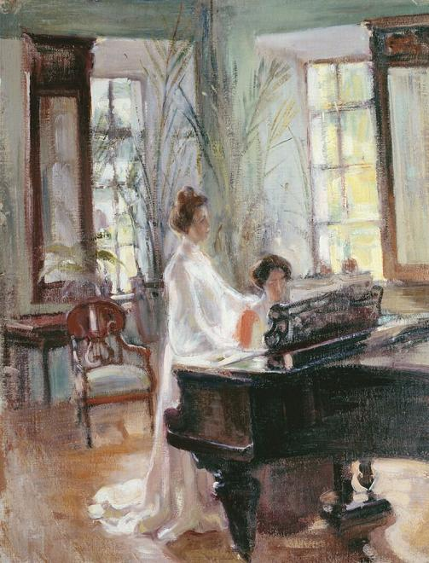
Александр Средин. В зале

Slide 31
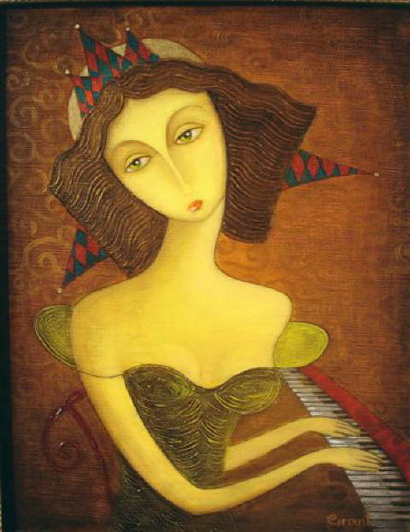
Грант Сукиасян. Пианистка. Пианино.

Slide 32
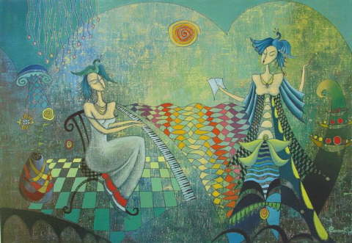
Грант Сукиасян. У рояля

Slide 33
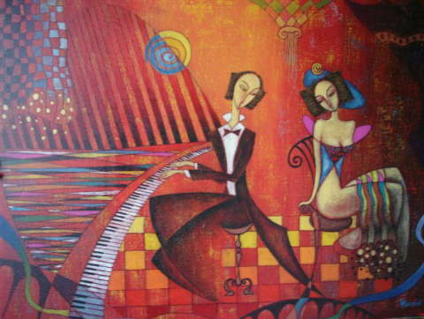
Грант Сукиасян. Пианист

